Slide 1

Blog

Slide 2
Co to jest Django
Django to sieciowy framework Pythona, który dzięki swojej profesjonalnej konstrukcji znacznie ułatwia tworzenie aplikacji internetowych na podstawie wielu przydatnych komponentów.
Framework generuje siatkę plików oraz folderów, które wykorzystujemy podczas tworzenia naszego projektu, generowane pliki są mądrze oraz logicznie ułożone i już po krótkim czasie obcowania z technologią można szybko poruszać się po nich i edytować je.

Slide 3

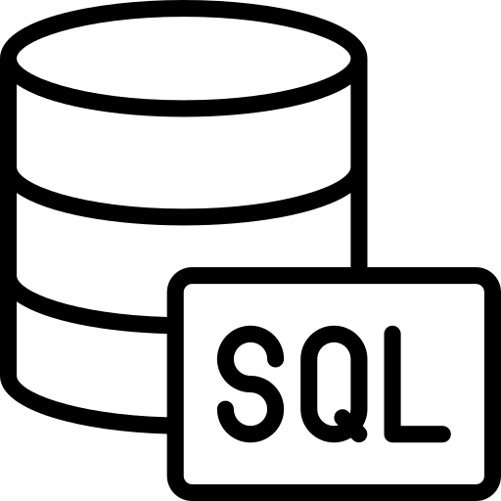






Struktura plików

Slide 4
Folder blog
W tym pliku możemy zmienić ustawienia naszego projektu, takie jak strefę czasową, język, lokalizacja bazy danych, zainstalowane aplikacje oraz zarządzać bezpieczeństwem programu.
settings
urls
W tym pliku uruchamiamy działanie plików URL poszczególnych aplikacji

Slide 5
Folder blog_
forms
Konstruujemy tutaj formularze wykorzystywane do przesyłania danych do bazy
models
W tym miejscu tworzymy modele dla bazy danych, ustalamy jakie tabele oraz kolumny mają być w niej utworzone
urls
Plik przeznaczony do konstruowania wzorców adresów URL
path('users_list/', views.usersList, name='users_list')
Plik przeznaczony do operacji na danych, pobieraniu ich oraz zapisywaniu
views

Slide 6
Folder blog_
/templates
W tym folderze znajdują się pliki HTML, dzięki nim konstruujmy układ strony oraz rozmieszczamy w niej dane. Dzięki wbudowanym odwołaniom do tagów pythona możemy w nich wykorzystywać instrukcje „if” czy pętlę „for”.
Dodatkowo we wszystkich dokumentach możemy odwołać się do pliku base.html w który zawiera elementy potrzebne na całej stronie, np. nagłówek z menu.
forms
models
urls
Plik przeznaczony do operacji na danych, pobieraniu ich oraz zapisywaniu
views

Slide 7
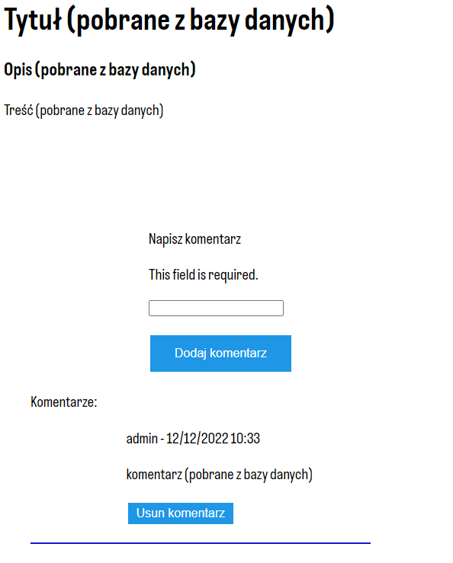
{% extends "blog_/base.html" %}
{% block content %}
<p>Blog super strona typu index</p>
<ul>
{% for post in posts %}
<li>
<a href="{% url 'blog_:post' post.id %}">
<div class="post">
<h2>{{ post.title }}</h2>
<p>{{ post.description }}</p>
<p>{{ post.date_added|date:'d/m/Y H:i' }}</p>
{% if post.image != "" %}
<img src="/media/{{ post.image }}" width="300px"/>
{% endif %}
</div>
</a>
</li>
{% empty %}
<li> Nie ma żadnych postów</li>
{% endfor %}
</ul>
{% endblock content %}

Slide 8
Folder media
forms
W tym folderze przechowywane są wszystkie multimedia odbierane przesyłane przez użytkowników serwisu
models
urls
views

Slide 9
Folder static
Folder Static to miejsce przechowywania plików, które wpływają na pliki HTML z folderu templates, jest to np. arkusz stylów oraz skrypty napisane w JS.
W tym folderze przechowywane są wszystkie multimedia odbierane przesyłane przez użytkowników serwisu

Slide 10
Baza danych
W bazie danych znajdują się wszystkie wpisy, użytkownicy, komentarze, reakcje na posy. Jest ona automatycznie generowana przez zdefiniowane wcześniej modele a uzupełniana przez formularze dostępne na stronie oraz dane pobierane automatycznie.
Folder Static to miejsce przechowywania plików, które wpływają na pliki HTML z folderu templates, jest to np. arkusz stylów oraz skrypty napisane w JS.
W tym folderze przechowywane są wszystkie multimedia odbierane przesyłane przez użytkowników serwisu

Slide 11
Folder users
Folder Users zawiera w sobie automatycznie wygenerowane modele, widoki oraz ścieżki URL. Pliki te pozwalają na edycję automatycznie generowanych modeli użytkownika oraz zarządzanie całym systemem kont.
W bazie danych znajdują się wszystkie wpisy, użytkownicy, komentarze, reakcje na posy. Jest ona automatycznie generowana przez zdefiniowane wcześniej modele a uzupełniana przez formularze dostępne na stronie oraz dane pobierane automatycznie.
Folder Static to miejsce przechowywania plików, które wpływają na pliki HTML z folderu templates, jest to np. arkusz stylów oraz skrypty napisane w JS.
W tym folderze przechowywane są wszystkie multimedia odbierane przesyłane przez użytkowników serwisu

Slide 12
Plusy Django
Prostota

Slide 13
Prostota
Django podobnie jak python na którym opiera się framework jest prosty w opanowaniu, pozwala to przy większych projektach na uniknięcie niepotrzebnych opóźnień spowodowanych brakiem kompetencji w obsłudze technologii.

Slide 14
Plusy Django
Bezpieczeństwo
Prostota

Slide 15
Bezpieczeństwo
Django posiada już wbudowany w siebie system bezpieczeństwa pozwalający na uniknięcie zagrożeń powodowanych między innymi przez:
clickjacking – oszukiwanie użytkownika w wyniku czego uruchamia on niechciane działanie na stronie
cross-site scripting – umieszczanie złośliwych skryptów na zaufanych stronach
SQL injection – iniekcja złośliwych instrukcji SQL

Slide 16
Plusy Django
Skalowalność
Bezpieczeństwo
Prostota

Slide 17
Skalowalność
Django umożliwia bezproblemowe zwiększenie skali projektu.

Slide 18
Plusy Django
Popularność
Skalowalność
Bezpieczeństwo
Prostota

Slide 19
Popularność
Django na przestrzeni lat zyskał sporą popularność co niesie za sobą wiele korzyści, dokładna oraz rozbudowana dokumentacja pozwalająca na skuteczną naukę technologii, rozwiązywanie problemów dzięki dużej bazie użytkowników jest znacznie łatwiejsze, a nawet jeśli nie znajdziemy rozwiązania naszego problemu to aktywne fora szybko pomogą nam w trudnej sytuacji.

Slide 20

Giganci używający Django
Mozilla Firefox
Przy wykorzystaniu Django przeglądarka jest w stanie świetnie poradzić sobie z dużym ruchem na swoich serwerach oraz z ogromnymi ilościami zapytań.

Slide 21

Giganci używający Django
Spotify
Platforma korzysta z Django do usług back-endowych oraz analizy danych.

Slide 22

Giganci używający Django
Pinterest
Platforma wykorzystuje przystosowane do swoich potrzeb Django, deweloperzy wykorzystali to, że framework jest oparty na licencji open-source, co pozwalan na jego dowolne edytowanie.

Slide 23

Giganci używający Django
Instagram
Praktyczność oraz prostota języka python spowodowała powszechne używanie go przy tworzeniu platformy, wraz z jej rozrostem deweloperzy mogli wykorzystać uzyskane doświadczenie dzięki frameworkowi Django, który pozwala na doskonałą obsługę dużych projektów, świetnie się skaluje oraz zapewnia wysoką wydajność.

Slide 24

Giganci używający Django
Disqus
Zespół Disqus dzięki wykorzystaniu technologii Django, był w stanie obsłużyć 45000 zapytań na sekundę oraz 8 miliardów wyświetleń stron miesięcznie, było to możliwe dzięki świetnej skalowalności.

Slide 25

Giganci używający Django
Prezi
Prezi w całości opiera się o system Django CMS, dostosowany do potrzeb serwisu zapewnia użytkownikom dostęp do projektów oraz możliwości tworzenia ich od podstaw i edycji.

Slide 26

Giganci używający Django
National Geographic
Strona National Geographic jest obsługiwana przez system Django CMS.

Slide 27
Zastosowania Django
blog
Wbudowany CMS zapewnia łatwe dodawanie postów
portale społecznościowe
Bezpieczeństwo oraz elementy przygotowane do tworzenia takich aplikacji
sklepy internetowe
Wbudowane zabezpieczenia
fora społecznościowe
Bezpieczeństwo oraz elementy przygotowane do tworzenia takich aplikacji
aplikacje korporacyjne
Możliwość dostosowania całego projektu pod swoje wymagania, współpraca ze skryptami pythona

Slide 28
Django w intranecie
Bardzo ciekawym zastosowaniem dla Django są aplikacje korporacyjne, dzięki możliwości uruchamiania skryptów pythona z poziomu strony internetowej jesteśmy w stanie stworzyć system dla dużych firm.
SERWER
Komputery w sieci

